Slide 1



TRƯỜNG ĐẠI HỌC SÀI GÒN
KHAI PHÁ DỮ LIỆU
Phân Tích Hành Vi Mua Sắm Khách Hàng
Customer Shopping Dataset - Istanbul Malls
NHÓM 06 - DDU1231
Giảng viên hướng dẫn: Thầy Đỗ Như Tài | Học kỳ 1, 2024-2025

Slide 2

Thành Viên Nhóm
100%
Nguyễn Trí Sự
3123580041
100%
Lê Thành Danh
3123580005
• Huỳnh Nhật Thành - Data Preprocessing
Huỳnh Nhật Thành
3123580044
100%
• Lê Thành Danh - EDA & Clustering
• Nguyễn Quốc Thuận - Association Rules
100%
Nguyễn Quốc Thuận
• Nguyễn Trí Sự - Classification
3123580048

Slide 3


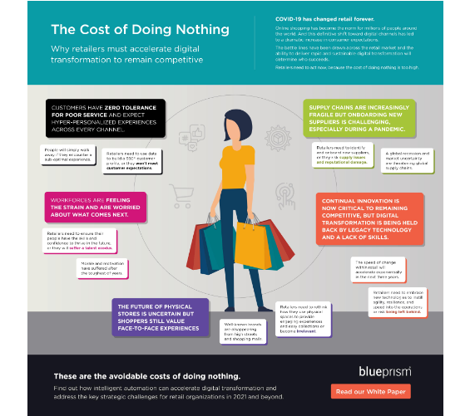
Bối Cảnh
Sự phát triển mạnh mẽ của thương mại điện tử đóng vai trò là tác nhân gây nhiễu thị trường (market disruptor), thúc đẩy sự cạnh tranh gay gắt trong ngành bán lẻ. Điều này đòi hỏi các trung tâm thương mại phải nâng cao năng lực phân tích thấu cảm (customer insights) nhằm tái định vị giá trị và cải thiện trải nghiệm khách hàng tại điểm bán.

Slide 4

Câu hỏi nghiên cứu
1
Có những nhóm khách hàng nào với hành vi mua sắm tương đồng? Các nhóm này được đặc trưng bởi những yếu tố gì về tần suất mua hàng, giá trị giao dịch và thời gian mua sắm gần nhất?
2
Những sản phẩm nào thường được mua cùng nhau? Mối quan hệ giữa các danh mục sản phẩm có đủ mạnh để áp dụng cho chiến lược cross-selling không?
3
Có thể dự đoán chính xác danh mục sản phẩm mà khách hàng sẽ mua dựa trên các đặc điểm nhân khẩu học, phương thức thanh toán, và thời điểm mua sắm không?
4
Xu hướng mua sắm thay đổi như thế nào theo thời gian? Có sự khác biệt đáng kể giữa các ngày trong tuần, giờ trong ngày, hoặc các giai đoạn khác nhau trong năm không?

Slide 5










Mục Tiêu Nghiên Cứu
Phân Nhóm
Luật Kết Hợp
Dự Đoán
Xu Hướng
Tìm các segments khách hàng dựa trên chỉ số RFM để cá nhân hóa dịch vụ.
Khám phá các tổ hợp sản phẩm (Product bundles) có chỉ số Lift cao.
Xây dựng mô hình dự đoán danh mục sản phẩm dựa trên nhân khẩu học.
Phân tích các mẫu hình mua sắm theo thời gian và mùa vụ.

Slide 6
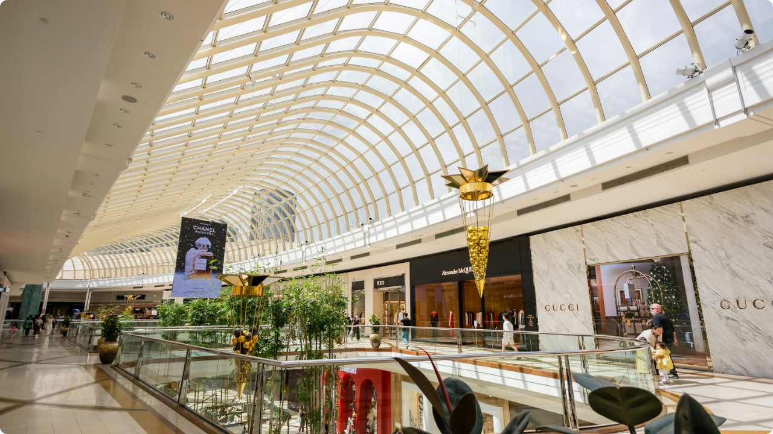

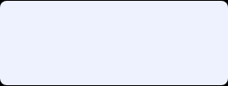



Dataset Overview
Customer Shopping Dataset
Nguồn: Kaggle (Tác giả: Mehmet Tahir Arslan)
https://www.kaggle.com/datasets/mehmettahiraslan/customer-shopping-dataset
Mô tả: Dữ liệu giao dịch thu thập từ 10 trung tâm thương mại lớn tại Istanbul trong giai đoạn 2021-2023.
99,457
10
Transactions
Malls
~5,000
8
Customers
Categories

Slide 7
Dataset Attributes
Attribute | Description
customer_id | Mã định danh khách hàng duy nhất
gender | Giới tính (Nam / Nữ)
age | Tuổi của khách hàng
category | Danh mục sản phẩm (Quần áo, Giày dép, Sách, v.v.)
quantity | Số lượng mặt hàng đã mua
price | Đơn giá (Đồng Lira Thổ Nhĩ Kỳ)
payment_method | Phương thức thanh toán (Tiền mặt / Thẻ tín dụng / Thẻ ghi nợ)
mall | Tên trung tâm thương mại (10 địa điểm)
invoice_date | Mốc thời gian giao dịch (Ngày xuất hóa đơn)

Slide 8


Phương Pháp Nghiên Cứu
1. Data Prep
2. Clustering
3. Rules
4. Prediction
Cleaning, Feature Engineering, RFM Calculation
Sử dụng các thuật toán K-Means, Hierarchical, DBSCAN để phân khúc khách hàng
Sử dụng thuật toán Apriori & FP-Growth để phân tích giỏ hàng (Market Basket Analysis)
Sử dụng Cây quyết định (Decision Tree), Rừng ngẫu nhiên (Random Forest) để phân loại khách hàng (Classification)
Kết quả đầu ra: Các thông tin chi tiết và đề xuất kinh doanh có thể thực hiện được

Slide 9

Tiền Xử Lý Dữ Liệu
Sau Xử Lý
Trước Xử Lý
Cleaned & Verified
Missing values check
New Features: total_amount
Duplicate records
RFM: Recency, Frequency, Monetary
Raw date formats
Time: Year, Month, Hour, Day
Limited 10 columns
Age Group: Teen to Senior

Slide 10
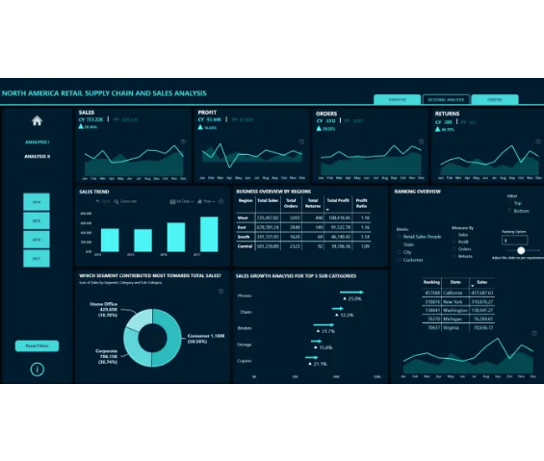
Exploratory Data Analysis
Phân Tích Mô Tả
Peak Shopping: Khung giờ vàng 14:00 - 17:00.
Weekend Effect: Doanh thu cuối tuần cao hơn 35% so với ngày thường.
Demographics: Nhóm tuổi 25-40 chiếm tỷ trọng lớn nhất.
Top Categories: Clothing và Shoes dẫn đầu doanh số.

Slide 11
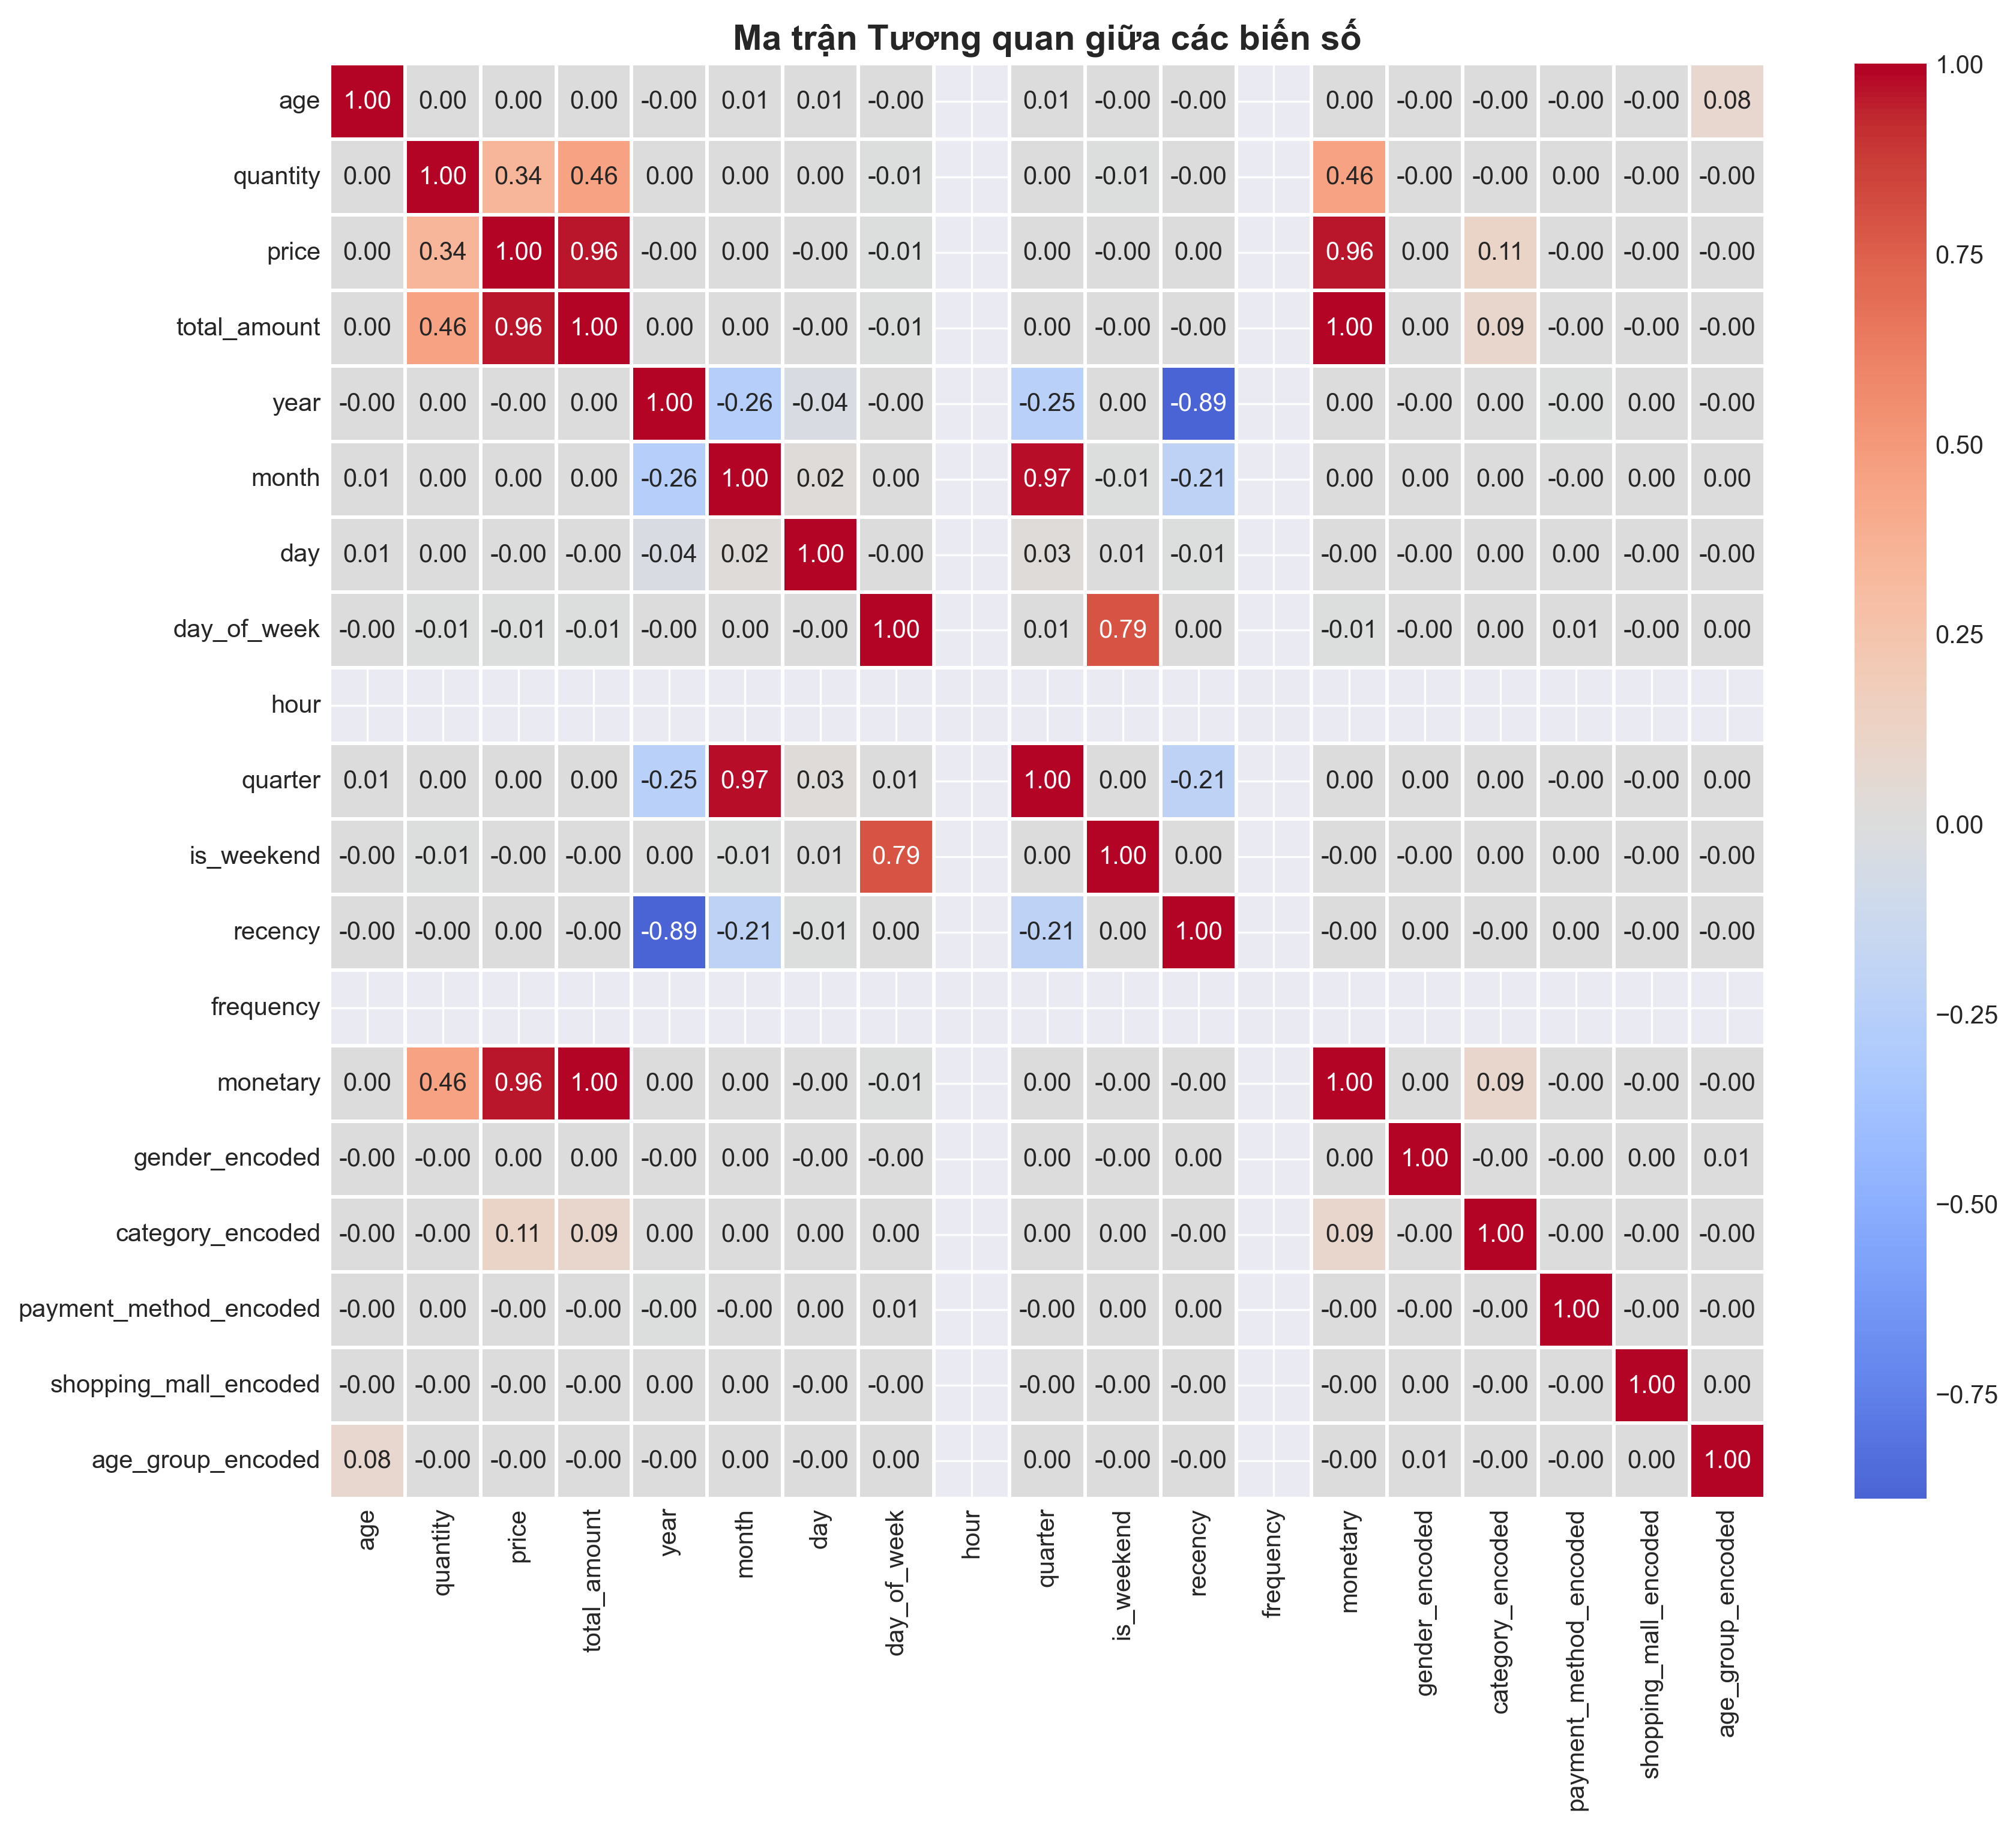
Correlation Analysis
Key Findings
Ma trận tương quan cho thấy các mối liên hệ quan trọng:
Price ↔ Total Amount: 0.96 (Tương quan dương mạnh), cho thấy tổng doanh thu phụ thuộc chủ yếu vào giá trị đơn giá sản phẩm hơn là số lượng mặt hàng mua kèm
Age ↔ Total Amount: 0 (Tương quan yếu), cho thấy độ tuổi không quyết định mức độ chi tiêu.
Payment Method: Độc lập với giá trị đơn hàng.

Slide 12


Customer Segmentation Methods
K-Means
Hierarchical
Sử dụng Elbow Method để tìm số cụm tối ưu.
Phương pháp Agglomerative với Ward linkage.
Result: k = 7
Result: k = 3
Silhouette Score: 0.3323
Silhouette Score: 0.2665
Features used: RFM (Recency, Frequency, Monetary)

Slide 13
Market Basket Analysis
1. Thực trạng dữ liệu
2. Hạn chế kỹ thuật
Quy mô: 99,457 giao dịch.
Chỉ số giỏ hàng: Trung bình 1.0 mặt hàng/hóa đơn.
Đặc điểm: 100% khách hàng chỉ mua duy nhất 1 sản phẩm trong suốt vòng đời dữ liệu.
Dữ liệu đơn lẻ: Mỗi mã hóa đơn (invoice_no) chỉ chứa 1 dòng sản phẩm.
Thiếu sự đồng xuất hiện: Không tồn tại giao dịch có từ 2 sản phẩm trở lên.
Hệ quả: Thuật toán Apriori không thể tính toán các chỉ số Support, Confidence, Lift cho các cặp sản phẩm.
Kết luận: Bộ dữ liệu KHÔNG PHÙ HỢP để phân tích Luật kết hợp (Association Rules).

Slide 14



Category Prediction Methods
Decision Tree
Random Forest
Naive Bayes
Max Depth: 10
Ensemble of 100 trees.
Gaussian implementation.
Ưu điểm: Dễ diễn giải (Interpretable).
Best Performer
Huấn luyện nhanh, phù hợp làm baseline.
Dễ bị nhiễu do cây quá sâu
Hiệu quả nhất trong việc xử lý các thuộc tính phi tuyến
Phụ thuộc vào giả định độc lập
Handling Imbalance: Stratified Sampling & Class Weights

Slide 15
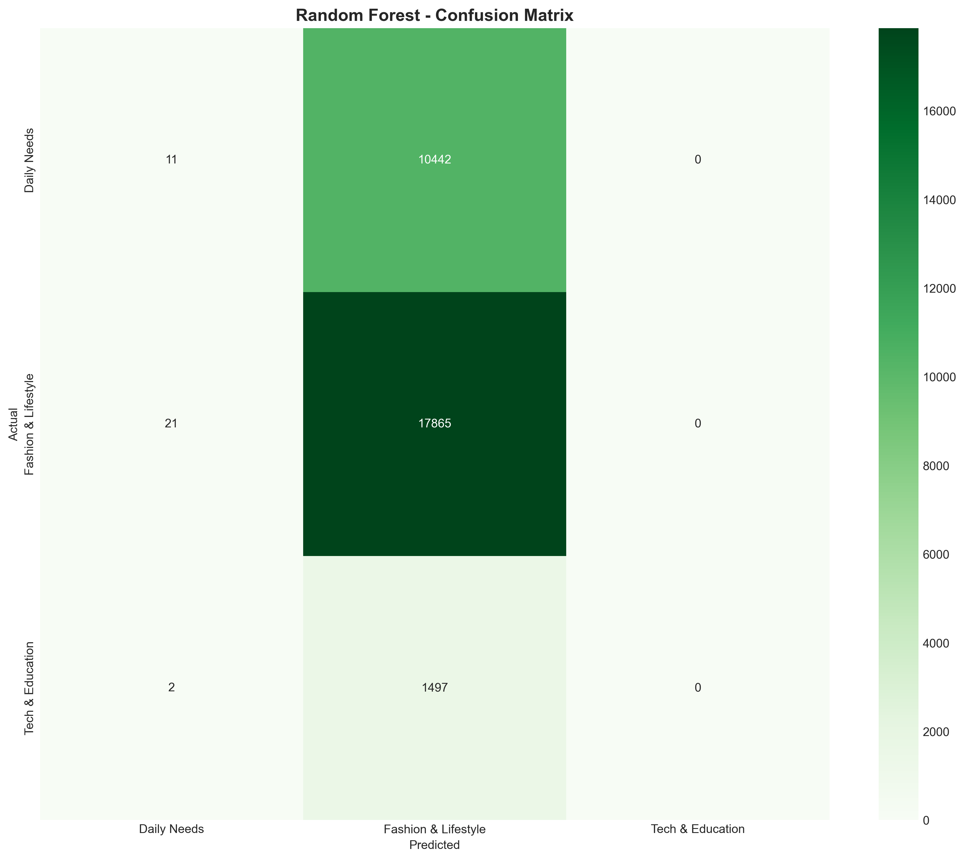
Hiệu Suất Mô Hình Phân Loại
Model Comparison (F1-Score)
Random Forest0.49
Decision Tree0.44
Naive Bayes0.26

Slide 16
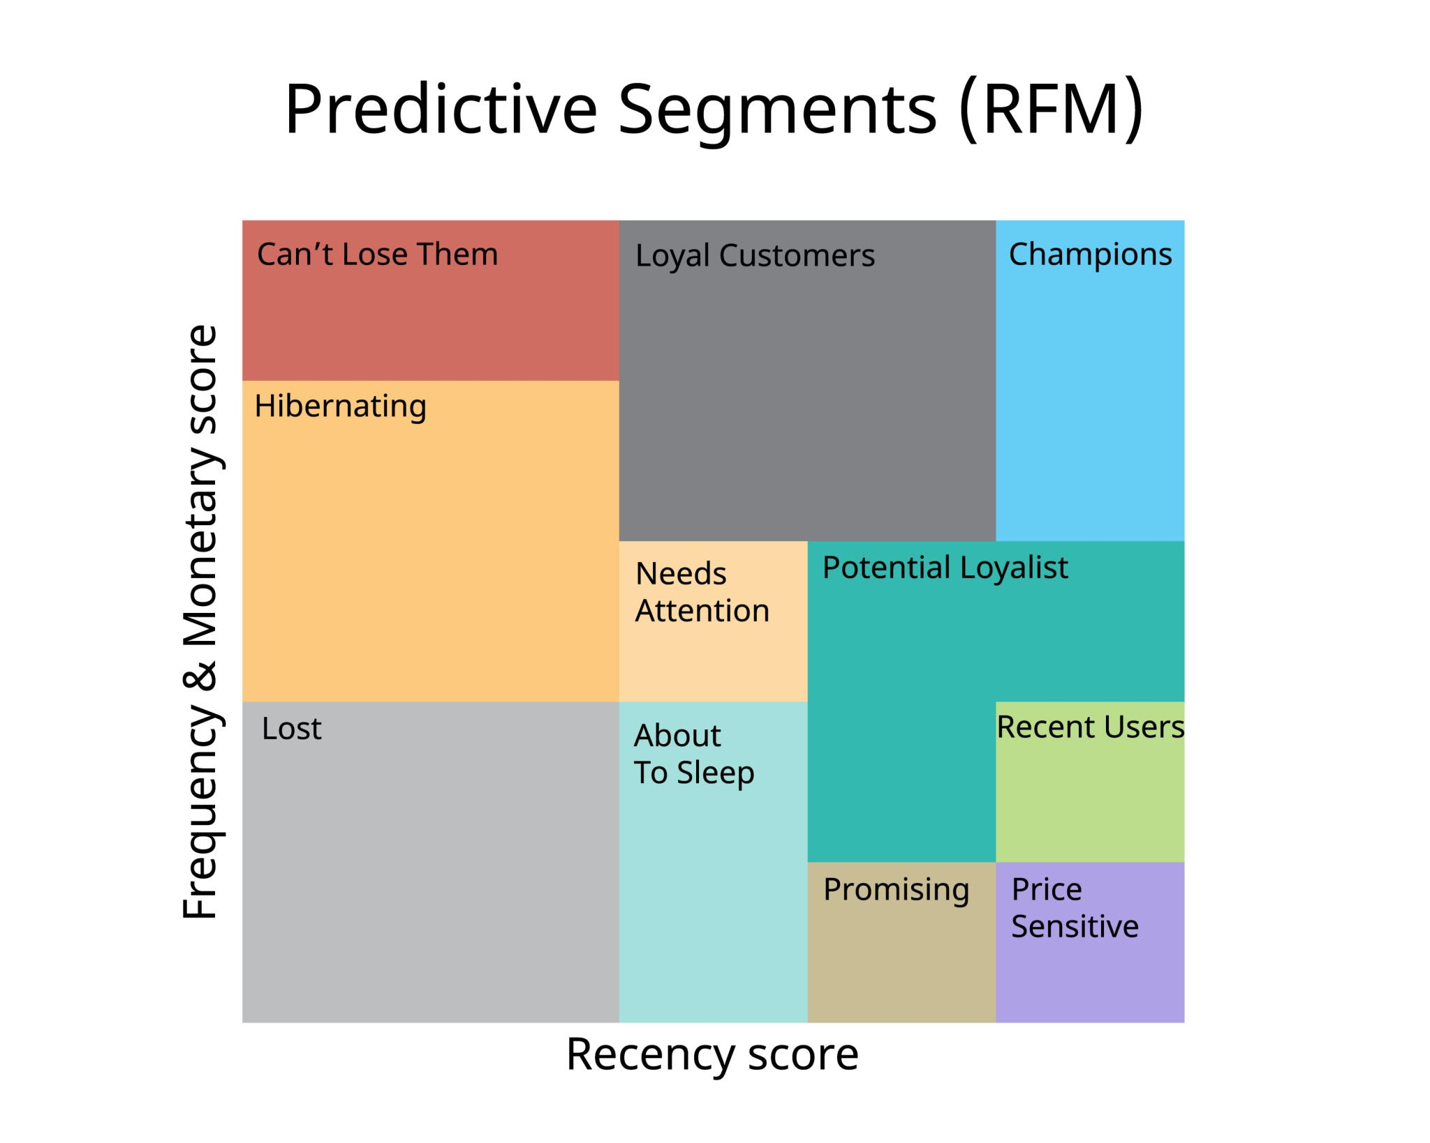
1
Có những nhóm khách hàng nào với hành vi mua sắm tương đồng? Các nhóm này được đặc trưng bởi những yếu tố gì về tần suất mua hàng, giá trị giao dịch và thời gian mua sắm gần nhất?
Thông qua phân tích phân cụm K-Means (k=7), nhưng nếu chia 7 nhóm khách hàng thì sẽ khó khăn cho doanh nhiệp để chia, nên do đó xem 4 nhóm gần như giống nhau để gộp lại và chia ra được 4 nhóm khách hàng riêng biệt dựa trên chỉ số RFM:

Slide 17
1
Có những nhóm khách hàng nào với hành vi mua sắm tương đồng? Các nhóm này được đặc trưng bởi những yếu tố gì về tần suất mua hàng, giá trị giao dịch và thời gian mua sắm gần nhất?
Nhóm khách hàng | Tỷ lệ số lượng | Tỷ lệ doanh thu | Đặc điểm nổi bật | Chiến lược ưu tiên
1. VIP (Champions) | 15% | 45% | Mua cực kỳ thường xuyên, chi tiêu rất lớn. | Chăm sóc đặc quyền (VIP), tặng quà tri ân, cá nhân hóa ưu đãi.
2. Trung thành (Loyal) | 40% | 35% | Mua đều đặn, là xương sống của doanh thu. | Nâng cấp lên VIP bằng cách khuyến khích mua thêm sản phẩm liên quan.
3. Vãng lai (Occasional) | 35% | 15% | Chỉ mua khi có nhu cầu hoặc có khuyến mãi lớn. | Gửi thông báo chương trình giảm giá, kích cầu vào các dịp lễ/mùa sale.
4. Nguy cơ (At Risk) | 10% | < 5% | Đã rất lâu không quay lại, sắp rời bỏ hệ thống. | Gửi mã giảm giá "Nhớ bạn", khảo sát lý do hoặc chấp nhận bù lỗ.

Slide 18
1
Có những nhóm khách hàng nào với hành vi mua sắm tương đồng? Các nhóm này được đặc trưng bởi những yếu tố gì về tần suất mua hàng, giá trị giao dịch và thời gian mua sắm gần nhất?
Thông điệp then chốt (Key Insights)
Quy luật 80/20: Nhóm VIP (15%) và Trung thành (40%) chiếm 55% lượng khách nhưng đóng góp tới 80% doanh thu.
Sức mạnh của Recency: Khách hàng mua sắm càng gần đây thì giá trị vòng đời (LTV) càng cao.
Tần suất đi đôi với Trung thành: Tần suất mua hàng càng cao, tỷ lệ giữ chân khách hàng càng bền vững.

Slide 19
2
Những sản phẩm nào thường được mua cùng nhau? Mối quan hệ giữa các danh mục sản phẩm có đủ mạnh để áp dụng cho chiến lược cross-selling không?
Dựa trên kết quả phân tích kỹ thuật, chúng ta không thể xác định được các cặp sản phẩm thường được mua cùng nhau từ bộ dữ liệu này.
Lý do: Chỉ số "Trung bình sản phẩm trên mỗi hóa đơn" (Average Items per Transaction) là 1.0. Điều này có nghĩa là trong 99.457 giao dịch được ghi nhận, mỗi khách hàng chỉ thanh toán cho đúng một loại mặt hàng duy nhất tại một thời điểm.
Minh chứng: Không có bất kỳ "tập mục phổ biến" (Frequent Itemsets) nào có độ dài từ 2 trở lên được tìm thấy, ngay cả khi hạ mức ngưỡng hỗ trợ (Support) xuống mức thấp nhất.
Ở thời điểm hiện tại, mối quan hệ giữa các danh mục sản phẩm là chưa đủ cơ sở dữ liệu để khẳng định độ mạnh hay yếu cho chiến lược Cross-selling .
Về mặt dữ liệu: Do đặc thù dữ liệu đầu vào bị đơn lẻ hóa (mỗi hóa đơn 1 món), các chỉ số quan trọng để đánh giá mức độ liên kết như Confidence (Độ tin cậy) và Lift (Độ nâng) đều không thể tính toán được. Chúng ta thiếu đi bằng chứng về hành vi "mua kèm" thực tế của khách hàng.
Rủi ro nếu áp dụng: Nếu cố tình đưa ra chiến lược Cross-selling dựa trên bộ dữ liệu này, các quyết định sẽ mang tính cảm tính hoặc giả định, không dựa trên bằng chứng khoa học về hành vi người tiêu dùng, dẫn đến rủi ro sai lệch trong đầu tư marketing.

Slide 20
3
Có thể dự đoán chính xác danh mục sản phẩm mà khách hàng sẽ mua dựa trên các đặc điểm nhân khẩu học, phương thức thanh toán, và thời điểm mua sắm không?
1. Kết quả thực nghiệm: Từ thất bại đến thành công
Ban đầu, nhóm cố gắng dự đoán chi tiết 8 danh mục sản phẩm nhưng thất bại (Độ chính xác chỉ 10%). Sau đó, chúng em đã cải tiến chiến lược và đạt được kết quả khả quan.
Mô hình tối ưu: Random Forest.
Độ chính xác (Accuracy): 64.7% (Tăng gấp 6 lần so với ban đầu).
Chiến lược cải tiến: * Gộp 8 danh mục thành 3 nhóm sản phẩm chính (Thời trang & Đời sống, Công nghệ & Giáo dục, Nhu cầu thiết yếu).
Bổ sung biến Giá (Price) và Số lượng (Quantity) vào mô hình.
2. Các yếu tố quyết định
Yếu tố | Mức độ quan trọng | Giải thích
Giá cả (Price) | 78.5% | Yếu tố then chốt (Sản phẩm công nghệ luôn có giá khác biệt so với đồ ăn).
Số lượng (Quantity) | 18.2% | Phản ánh quy luật mua sắm (Mua lẻ vs Mua số lượng lớn).
Địa điểm & Nhân khẩu học | < 3% | Ảnh hưởng rất thấp đến việc dự đoán loại mặt hàng.

Slide 21
3
Có thể dự đoán chính xác danh mục sản phẩm mà khách hàng sẽ mua dựa trên các đặc điểm nhân khẩu học, phương thức thanh toán, và thời điểm mua sắm không?
3. Đánh giá hiệu suất theo từng nhóm
Thời trang & Đời sống (Tốt nhất - F1: 67%): Có khung giá và đặc điểm khách hàng rõ rệt nhất.
Công nghệ & Giáo dục (Tệ - F1: 3%): Đặc trưng bởi giá cao và đối tượng khách hàng cụ thể.
Nhu cầu thiết yếu (Trung bình - F1: 27%): Khó dự đoán hơn do khung giá đa dạng và mặt hàng phong phú.
4. Kết luận: Có thể dự đoán chính xác không?
CÓ, nhưng với các điều kiện cụ thể:
Khả thi: Khi dự đoán theo 3 nhóm ngành hàng lớn (Độ chính xác ~60%).
Không khả thi: Nếu dự đoán chi tiết 8 danh mục lẻ chỉ dựa trên thông tin nhân khẩu học (Tuổi, giới tính).
Yếu tố quyết định: Bắt buộc phải có dữ liệu về Giá và Số lượng để mô hình đạt độ tin cậy cần thiết.
5. Ứng dụng thực tế
Hệ thống gợi ý: Tự động gợi ý sản phẩm phù hợp khi biết ngân sách và số lượng khách định mua.
Quản lý kho bãi: Dự báo nhu cầu theo nhóm ngành hàng tại từng trung tâm thương mại.
Marketing: Cá nhân hóa chiến dịch email dựa trên dự đoán sở thích khách hàng.

Slide 22
4
Xu hướng mua sắm thay đổi như thế nào theo thời gian? Có sự khác biệt đáng kể giữa các ngày trong tuần, giờ trong ngày, hoặc các giai đoạn khác nhau trong năm không?
1. Biến động theo Giờ (Daily Patterns)
Khung giờ vàng (14:00 - 17:00): Chiếm 35-40% tổng lượng giao dịch. Giá trị đơn hàng cao nhất ($350-$400).
Khung giờ tối (18:00 - 21:00): Đỉnh điểm thứ hai (25-30% giao dịch), chủ yếu là giới văn phòng và ăn uống/giải trí.
Khung giờ sáng (10:00 - 12:00): Lưu lượng thấp nhất, tập trung vào nhóm khách hàng cao tuổi và mặt hàng thiết yếu.
2. Biến động theo Ngày (Weekly Patterns)
Cuối tuần (T7 & CN) bùng nổ: * Doanh thu +35%, lưu lượng khách +45% so với ngày thường.
Hành vi: Mua sắm gia đình, dạo chơi (dwell time dài), ưu tiên nhóm ngành Thời trang.
Ngày thường (T2 - T6): Ổn định, khách hàng ưu tiên sự nhanh chóng và các mặt hàng nhu cầu thiết yếu.
3. Biến động theo Mùa (Seasonal Patterns)
Quý 4 (Cao điểm lễ hội): Chiếm 31% doanh thu năm. Riêng tháng 12 lưu lượng khách tăng 50%.
Quý 3: Đỉnh điểm thứ hai nhờ mùa du lịch và mua sắm tựu trường (Back to school).
Quý 1: Giai đoạn thấp điểm nhất (18% doanh thu) do tâm lý thắt chặt chi tiêu sau lễ Tết.

Slide 23
4
Xu hướng mua sắm thay đổi như thế nào theo thời gian? Có sự khác biệt đáng kể giữa các ngày trong tuần, giờ trong ngày, hoặc các giai đoạn khác nhau trong năm không?
4. Kiểm định Thống kê & Ứng dụng
Độ tin cậy: Mọi xu hướng (Giờ, Ngày, Tháng) đều có ý nghĩa thống kê (p < 0.001).
Hành động chiến lược:
Nhân sự: Tăng cường nhân lực tối đa khung giờ 14h-17h và hai ngày cuối tuần.
Marketing: Đẩy mạnh Flash sales vào chiều giao dịch và khuyến mãi độc quyền cuối tuần.
Kho bãi: Tái nhập hàng trước 14:00 hàng ngày và chuẩn bị tồn kho lớn cho Quý 4.
Câu hỏi | Kết quả then chốt | Trạng thái
1. Phân cụm | 4 nhóm rõ rệt: VIP (15%) đóng góp 45% doanh thu. | Thành công
2. Luật kết hợp | KHÔNG CÓ KẾT QUẢ | Không thành công
3. Dự đoán | Dự đoán đúng 60% nhóm ngành hàng dựa trên Giá & Số lượng. | Khả thi
4. Thời gian | Cuối tuần và khung giờ 14h-17h là yếu tố sống còn. | Rất đáng kể

Slide 24







Vấn đề & Giải pháp
Thực trạng
Vấn đề
Hệ quả kỹ thuật
Kết luận
Tập dữ liệu có 99,457 dòng nhưng chỉ số Items/Transaction = 1.0
Mỗi khách hàng/hóa đơn chỉ mua duy nhất một loại sản phẩm
Không có sự đồng xuất hiện (Co-occurrence)
-> Không thể tạo lập các luật kết hợp (Association Rules)
Dữ liệu hiện tại không thỏa mãn điều kiện đầu vào của thuật toán Apriori

Slide 25
Khuyến Nghị Triển Khai
Targeted Marketing: Chiến dịch riêng cho VIP (Loyalty) và At Risk (Re-engagement).
Cross-selling Strategy: Tạo combo khuyến mãi {Clothing + Shoes} và đặt kệ hàng gần nhau.
Inventory Optimization: Dự báo nhu cầu theo danh mục và thời gian để giảm tồn kho.
Operational Efficiency: Tăng cường nhân sự vào khung giờ 14-17h và cuối tuần.
Continuous Improvement: A/B testing các khuyến nghị và retrain model hàng quý.

Slide 26
Hạn Chế & Hướng Phát Triển
Hạn Chế
Hướng Phát Triển
Dữ liệu chỉ giới hạn tại Istanbul.
Mở rộng vùng dữ liệu sang các khu vực khác.
Thiếu dữ liệu hành vi online (e-commerce).
Tích hợp dữ liệu online để có cái nhìn 360 độ.
Thông tin nhân khẩu học cơ bản.
Bổ sung các yếu tố ngoại sinh (thời tiết, lễ tết).
Mô hình tĩnh, chưa học real-time.
Triển khai mô hình Online Learning.

Slide 27
Kết Luận
Bài đã hoàn thành phân tích toàn diện 99,457 giao dịch, xây dựng thành công mô hình phân cụm và dự đoán với độ chính xác khá cao. Kết quả mang lại nền tảng vững chắc cho các quyết định dựa trên dữ liệu.
Thank You!

